Slide 1

TRŽIŠTE OSIGURANJA U Crnoj gori- Uređenje na putu ka EU
Prof. dr Milijana Novović Burić
Prof. dr Vladimir Kašćelan

Slide 2
TRŽIŠTE OSIGURANJA U Crnoj gori- Uređenje na putu ka EU
mars
Pregled osnovnih
pokazatelja
crnogorskog tržišta
osiguranja
KLJUČNE novine na
crnogorskom
tržištu osiguranja u
poslednjIH GODINU
DANA
najznačajnijI
IZAZOVI
U NAREDNOM
PERIODU
Despite being red, Mars is actually a cold place full of iron oxide dust

Slide 3
prikaz osnovnih pokazatelja tržišta OSIGURANJA za 2023.

Slide 4
prikaz osnovnih pokazatelja tržišta OSIGURANJA za 2023.
Vrijednost ukupne aktive na dan 31.12.2023. godine iznosila je preko 307 miliona eura, što predstavlja rast od 14,2 % u odnosu na prethodnu godinu. Rast vrijednosti aktive većine kompanija u velikoj mjeri ostvaren je rastom dugoročnih finansijskih plasmana, koja su na kraju 2023. godine iznosila 209,6 miliona €.
Penetracija tržišta – oko 2%, Gustina tržišta- oko 188 €

Slide 5
najznačajnije novine na crnogorskom tržištu osiguranja u poslednjEM PERIODU
1. Unit linked – uspostavljen je zakonski okvir koji omogućava prodaju "Unit-linked" proizvoda osiguranja. Prodaja u Crnoj Gori započeta je 1. juna 2023.godine.
Osnovne karakteristike Unit linked proizvoda “Moj Aktivni Kapital”
Pristupna starost | 14 – 65 godina, istek u 75.
Trajanje ugovora | 10 – 25 godina
Minimalna godišnja premija | 300,00€
Način plaćanja | Godišnje, polugodišnje, tromj., mjesečno
Jednokratna (TOP UP) premija | Minimum 500€
Prednosti proizvoda: fleksibilnost, transparentnost i specifičnost ulaganja

Slide 6

najznačajnije novine na crnogorskom tržištu osiguranja u poslednjEM PERIODU
2. RAST PREMIJE DOBROVOLJNOG ZDRAVSTVENOG OSIGURANJA – Dominantno zbog velikog broja nerezidenata kojima je to jedina zdravstvena zaštita, te POTREBAMA GRAĐANA za efikasnijom medicinskom dijagnostikom I savremenom zdravstvenom zaštitom I njegoM.
Dobrovoljno zdravstveno osiguranje u Crnoj Gori karakteriše sljedeće:
Zastupljena je prodaja kolektivnih polisa
Dominantno su osiguranici veće kompanije
Javljaju se određene zloupotrebe od strane osiguranika
Kompanije dominantno ostvaruju loš tehnički rezultat (u 2023. godini značajno je porastao iznos prosječne štete, zbog rasta cijena zdravstvenih usluga, tj. skoro 20% u odnosu na 2022.)

Slide 7
najzNAčajnije novine na crnogorskom tržištu osiguranja u poslednjEM PERIODU
3. IZMJENE ZAKONA O OSIGURANJU CRNE GORE – izmjene regulatornog okvira podstaknute su u cilju unapređenja razvoja tržišta osiguranja ali i nadzorne prakse i to :
1) uvođenjem novih kategorija licenciranih lica u djelatnost osiguranja te podsticanje B2B kanala prodaje :
Poslove posredovanja u osiguranju mogu da obavljaju i sporedni posrednik u osiguranju i preduzetnik-posrednik u osiguranju
Poslove zastupanja u osiguranju mogu da obavljaju i sporedni zastupnici u osiguranju
2) uvođenjem i razradom principa ulaganja sredstava zasnovanih na međunarodnim standardima u upravljanju rizicima, te unapređenjem stepena zaštite interesa osiguranika, korisnika osiguranja i trećih lica u skladu sa standardima koji važe u Evropskoj uniji:
- propisana je obaveza društava za osiguranje da internim aktom urede najmanje ulaganje u imovinu za pokriće tehničkih rezervi i to na način koji je primjeren prirodi i trajanju obaveza iz ugovora o osiguranja, odnosno dospijeću tih obaveza (Član 90a i Član 90b Zakona o osiguranju)

Slide 8
najznačajnijI IZAZOVI CRNOGORSKOG TRŽIŠTA OSIGURANJA NA PUTU KA EU
ODRŽIVO POSLOVANJE I NEFINANSIJSKO
IZVJEŠTAVANJE
SOLVENCY II
MSFI 17

Slide 9
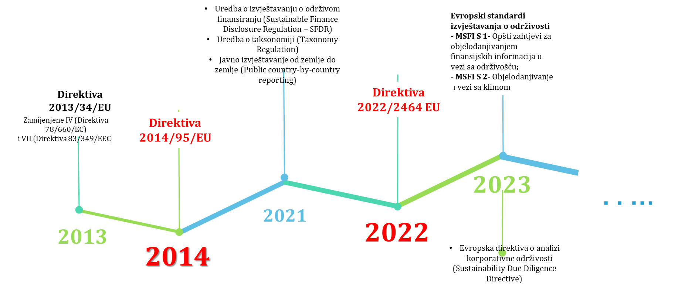

ODRŽIVO POSLOVANJE I NEFINANSIJsKO IZVJEŠTAVANJE
Osiguravajuća društva i druge Finansijske institucije sve više prepoznaju važnost održivog razvoja, usvajaju politike koje promovišu održivost i smanjenje emisija gasova sa efektom staklene bašte , te i Jesu prepoznate kao generator održivog razvoja.
Jedna od najznačajnijih regulatornih promJena u EU, a koja se tiče održivosti jeste usvajanje Direktive o nefinanSijskom izvještavanju 2014.godine, a onda i Direktive o korporativnom izvještavanju o održivosti 2022.godine.

Slide 10

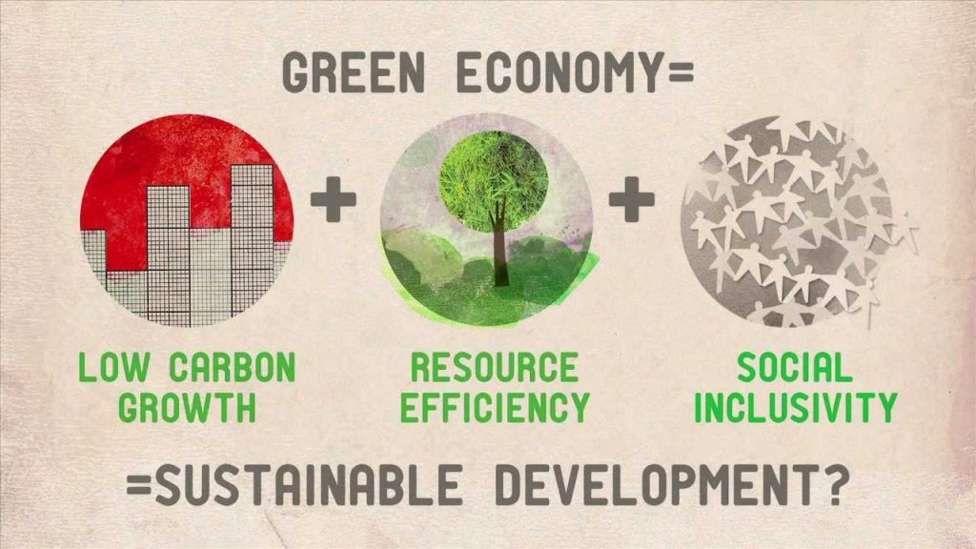
ODRŽIVO POSLOVANJE I NEFINANSIJsKO IZVJEŠTAVANJE
Principi održivog osiguranja predstavljaju važan korak u izgradnji zelene ekonomije jer podrazumijevaju okvir putem kojeg treba razmotriti ekološke, sociološke ali i upravljačke opasnosti i šanse poslovanja (ESG), te kao takvi daju mogućnost razvoja i širenja inovativnog upravljanja rizikom i zelenih proizvoda osiguranja.
Po novoj Direktivi o izvještavanju o korporativnoj održivosti, osiguravajuća kompanija (ili grupa) moraće da uključi izvještavanje o održivosti u svoj izvještaj menadžmenta kao i da da izjavu o korporativnom upravljanju u svom godišnjem izvještaju. U okviru toga, društvo za osiguranje takođe će morati da izvještava o pitanjima održivosti u skladu sa principom „dvostruke materijalnosti“ (materijalnost uticaja i finansijska materijalnost).
Implementacija Direktive 2022/2464 vrši se postupno od 2024. do 2028.godine
Evropski standardi izvještavanja o održivosti (ESRS) će zahtijevati objavljivanje klimatskih podataka o ukupnom otisku emisija osiguravajućeg društva, ciljevima smanjenja štetnih gasova i akcijama koje će pomoći u njihovom postizanju, upravljanju rizicima i prilikama koje proizilaze iz klimatskih promjena, ali i finansijskim uticajima ovih rizika na kompaniju.

Slide 11


Na bazi dosadašnje analize dostupnih finansijskih iskaza osiguravajućih kompanija, kao i sprovedenog pilot anketnog istraživanja, može se zaključiti da problematika nefinansijkog izvještavanja još nije adekvatno ušla u poslovnu filozofiju crnogorskih društava za osiguranje
Osiguravajuća društva u Crnoj Gori mogu krenuti ka većoj održivosti u svom poslovanju tako što bi modifikovala kriterijume prihvatanja rizika, odnosno odbacila određene rizike. Tačnije, društva bi mogla kreirati zelene proizvode, ali i uticati na osiguranike da se društveno odgovorno ponašaju u smislu prihvatanja rizika pod povoljnijim uslovima ukoliko se na taj način štiti životna sredina.
Kompanije iz oblasti neživotnog osiguranja u CG pokazali veoma nisku spoznaju, kada je u pitanju zeleno osiguranje, koje se može najbolje tretirati kao proizvod koji ima za cilj da podrži održivost i zaštitu životne sredine

Slide 12
Umjesto ZAKLJUČKA
U NAREDNOM preriOdu, U cILJU UNAPREĐENJA TRŽIŠTA, aLI i u CILJa USPJEŠNOG integrisanjA u jedinstveno evropsko tržište osiguranja, Crna Gora treba da radi na:
Pripremi tržišta za implementaciju Direktive S2 I MSFI 17
Promovisanju i edukaciji građana o značaju i prednostima unit linked proizvoda životnog osiguranja
Razvoju tržišta dobrovoljnog zdravstvenog osiguranja kroz:
podsticanje prodaje individualnog osiguranja,
edukaciju građana o prepoznavanju ovog vida osiguranja i njegove upotrebe na adekvatan i „moralan“ način
formiranje adekvatne premije osiguranja
donošenje zakonskih propisa za bolju regulaciju ovog tržišnog segmenta
Osiguravajuće kompanije u Crnoj Gori bi svakako trebale da počnu da se pripremaju za izvještavanje o korporativnoj održivosti, prikupljanjem podataka o svojim ESG performansama, preispitujući rizike i mogućnosti u vezi sa klimatskim promjenama, te razvijajući svoje ciljeve i strategije vezane za klimatske promjene. Na taj način, ne samo da bi ispunile nove zahtjeve za izvještavanjem, već bi i poboljšale svoju reputaciju, konkurentnost i otpornost u svijetu koji se konstantno mijenja.

Slide 13
Hvala na Pažnji !
"Ulazak na evropsko tržište osiguranja je kao vožnja biciklom bez pomoćnih točkova - na početku djeluje zastrašujuće, ali kada jednom krenete, shvatite da se slobodno krećete kroz nevjerovatan prostor mogućnosti uz obavezno poštovanje “pravila saobraćaja”!
"Svjestan i edukovan građanin i jasna regulativa jesu temelj sigurnosti na evropskom, ali i globalnom tržištu osiguranja."

